Slide 1
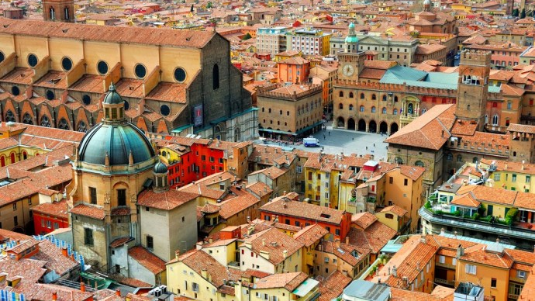
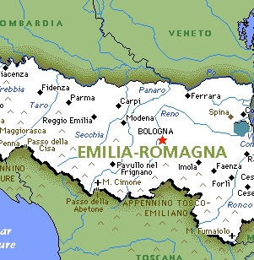
BRIEFING OF EMILIA ROMAGNA 4LSCA Burba, Piu, Pozzar e Roncarà

Slide 2
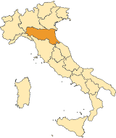
EMILIA’S INFORMATION
Emilia Romagna
administrative region
Northeast of Italy
area of 22,446 km²
about 4.4 million inhabitants.
capital city: Bologna
Provinces
Piacenza
Parma
Reggio Emilia
Modena
Ferrara
Ravenna
Forlì-Cesena
Rimini

Slide 3
EMILIA’S INFORMATION
Emilia Romagna
Regione amministrativa
A nord dell’Italia
Area di 22,446 km2
4,4 milioni di abitanti
Capoluogo di regione: Bologna
Province
Piacenza
Parma
Reggio Emilia
Modena
Ferrara
Ravenna
Forlì-Cesena
Rimini

Slide 4
LABOUR MARKET OVERVIEW
Labour market active people: 2.2 milion
50 % of total population ( 4.4 million)
The highest percentage among the Italian regions.

Slide 5
QUADRO GENERALE SUL MERCATO DEL LAVORO
Persone attive nel mercato del lavoro 2.2 milioni
50% della popolazione totale (4.4 milioni)
La percentuale più alta tra le regioni italiane

Slide 6
Increase of employment : 7,4% (2019)
(includes 15 – 34 aged workers)
Covid 19 affected sectors :
Employment: fixed-term and temporary work
Activities services
Business
Tourism sector (relevant role in the region)

Slide 7
Aumento dell’occupazione : 7,4% (2019)
include anche i lavoratori compresi tra i 15-34 anni
Settori influenzati dal covid 19:
Occupazione: contratto a tempo determinato e indeterminato
Attività di servizi
Business
Settore del turismo (ruolo rilevante nella regione)

Slide 8
COVID EFFECTS
Reduction of jobs affects mostly women because
they are the majority of workers in
tertiary activities
Emilia’s unemployment rate
Lower unemployment rate in: 5,5%(2020)
Bologna
Parma 7% women 4,3% men
Reggio Emilia
Ravenna
Lower than the National average

Slide 9
COVID EFFECTS
Riduzione dei lavori ha colpito soprattutto le donne perché
costituiscono la maggioranza dei lavoratori
nelle attività terziarie
Tasso di disoccupazione dell’Emilia:
Minor tasso di disoccupazione in: 5,5%(2020)
Bologna
Parma 7% donne 4,3% uomini
Reggio Emilia
Ravenna
più basso rispetto alla media Nazionale

Slide 10
The economic system: the main production chains:
Machinery
Automobiles
Agriculture machinery
Food-processing machinery
Construction
Fashion
Health
Culture
Creativity

Slide 11
Il sistema economico: le principali catene di produzione:
Macchinari
Automobili
Macchine agricole
Industria alimentare
Edilizia
Moda
Salute
Cultura
Creatività

Slide 12
Temporary contracts 17% of workers
Trade
Tourism
Agricultural activities
High labour mobility service activities
education and training mathematical sciences and IT and specialized professions engineering

Slide 13
Contratti a tempo determinato 17% dei lavoratori
Commercio
Turismo
Attività agricole
Elevata mobilità del lavoro attività di servizi
Professioni specializzate in industria scienze matematiche,
e formazione informatica e ingegneria

Slide 14
WHERE ARE THE AVAILABLE JOBS?
Hires 23.260 professionals
81% fixed term contracts 19% permanent contracts
The services sector (73%)
Enterprises employing fewer than 50 people (62%)

Slide 15
QUALI SONO I LAVORI DISPONIBILI?
Assunzioni 23.260 professionisti
81% contratti a tempo 19% contratti a tempo
determinato indeterminato
Settori del servizio (73%)
Imprese che impiegano meno di 50 persone

Slide 16
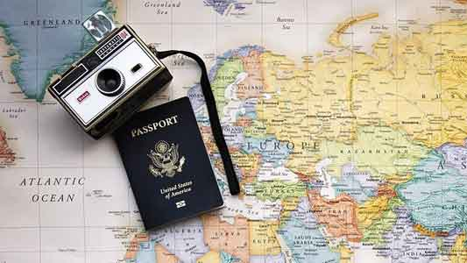
Professionals to be hired:
commercial and services areas (33%)
industrial production and in running of production plants (28%)
managers, specialists and technicians (14%)
Recruitment from August to Semptember 2020:
39.400 professionals
Tourism and trade services Transport, logistics and warehousing Personal services
(15.360) (6,040) (5450)

Slide 17
Professionisti da assumere:
Nelle aree commerciali e dei servizi (33%)
Nella produzione industriale e nella gestione degli impianti di produzione (28%)
Dirigenti, specialisti e tecnici (14%)
Reclutati da Agosto a Settembre del 2020:
39.400 professionisti:
Servizi turistici e commerciali trasporto, logistica e magazzinagio servizi alla persona
(15.360) (6.040) (5450)

Slide 18
WHERE ARE THE AVAILABLE WORKERS?
Unemployment rate in 2019 :
Lowest one Highest one
Reggio Emilia 4% 1. Ferrara 8,7%
Bologna 4,4% 2. Rimini 8%
Parma 4,9%
The average regional unemployment rate (5.5%)
lower than the Italian average (10%)

Slide 19
DOVE SONO DISPONIBILI I LAVORATORI?
Tasso di disoccupazione nel 2019:
Il più basso: Il più alto:
1. Reggio Emilia 4% 1. Ferrara 8,7%
2. Bologna 4,4% 2. Rimini 8%
3. Parma 4,9%
Tasso medio di disoccupazione regionale è 5,5%
inferiore alla media italiana (10%)

Slide 20
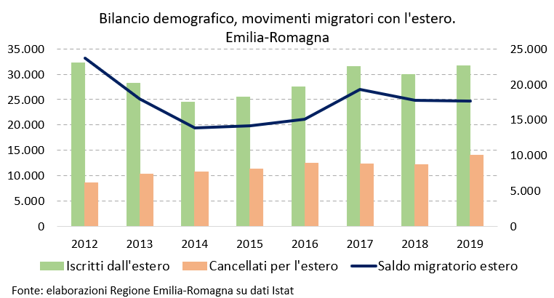
MIGRATORY PHENOMENA
Emilia-Romagna is the second largest region in Italy by number of long-term residents.
The main reasons that bring people to our country are family reunions (52.6%), work (28.9%) and asylum applications and humanitarian protection holders (13.6%).
The chart shows the migratory trend from 2012 to 2019.

Slide 21
FENOMENI MIGRATORI
L’Emilia-Romagna risulta la seconda regione a livello nazionale per numero di soggiornanti di lungo periodo.
Le motivazioni principali che portano le persone nel nostro paese sono i ricongiungimenti famigliari (52,6%), il lavoro (28,9%) e la richiesta asilo e i titolari di protezione umanitaria (13,6%).
Il grafico mostra l’andamento migratorio dall’anno 2012 al 2019.

Slide 22
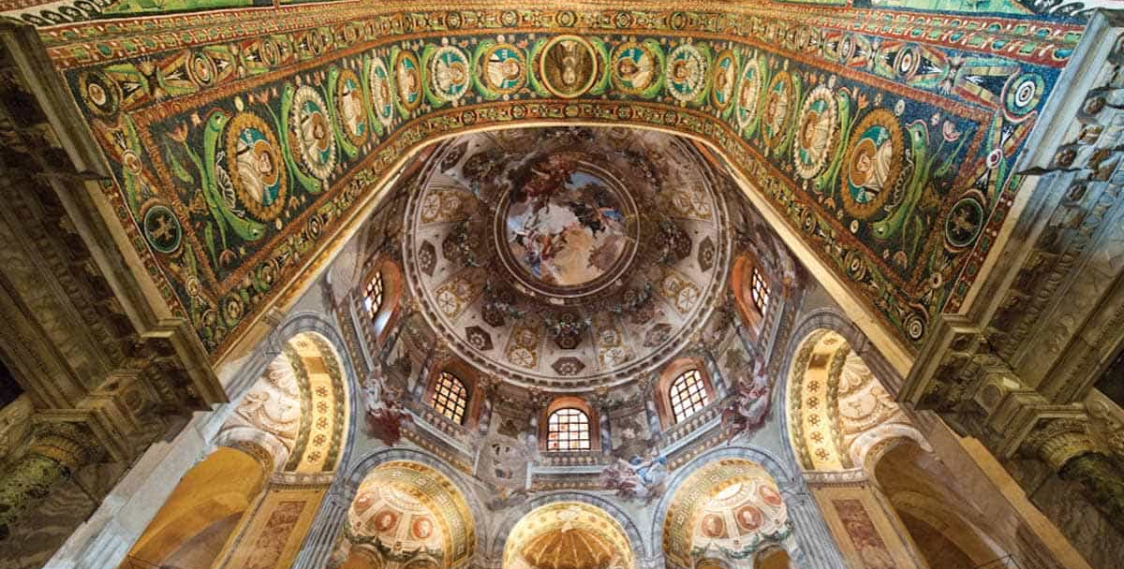
CULTURAL OFFERS
Art City: Modena, Bologna, Ravenna, Rimini, Reggio Emilia
UNESCO Heritage: Ferrara, Modena, Ravenna
Craftsmanship: Metal working, textile working, the art of weaving, mosaic and stone.

Slide 23
OFFERTE CULTURALI
Città d’arte: Modena,Bologna,Ravenna,Rimini
Reggio Emilia
Patrimonio unesco: Ferrara, Modena, Ravenna
Artigianato: Lavorazione dei metalli, lavorazione del tessuto
l’arte dell’intreccio, Il mosaico e la pietra.

Slide 24
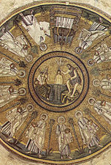
CULTURAL OFFERS
In Emilia-Romagna there are several important sites classified as World Heritage by UNESCO:
Ferrara city of the Renaissance and its Po Delta - 1995-1999:
Early Christian monuments of Ravenna - 1996:
Mausoleum of Galla Placidia (Ravenna)
Church of San Vitale (Ravenna)
Archbishop’s Chapel (Ravenna)
Basilica of Sant'Apollinare Nuovo (Ravenna)
Baptistery of the Arians (Ravenna)
Mausoleum of Theodoric (Ravenna)
Basilica of Sant'Apollinare in Classe (Ravenna)
Integral Nature Reserve of Sasso Fratino[52] - 2017
The Memory of the World programme includes the Malatestiana Library in Cesena, while the International Museum of Ceramics in Faenza has been recognized as a "Monument witness to a culture of peace".

Slide 25
OFFERTE CULTURALI
In Emilia-Romagna si trovano diversi importanti siti classificati come Patrimonio dell'umanità dall'UNESCO:
Ferrara città del Rinascimento e il suo Delta del Po - 1995-1999:
Monumenti paleocristiani di Ravenna - 1996:
Mausoleo di Galla Placidia (Ravenna)
Chiesa di San Vitale (Ravenna)
Cappella Arcivescovile (Ravenna)
Basilica di Sant'Apollinare Nuovo (Ravenna)
Battistero degli Ariani (Ravenna)
Mausoleo di Teodorico (Ravenna)
Basilica di Sant'Apollinare in Classe (Ravenna)
Riserva Naturale Integrale di Sasso Fratino[52] - 2017
Nel programma Memoria del mondo è inclusa la Biblioteca Malatestiana di Cesena, mentre il Museo internazionale delle ceramiche in Faenza è stato riconosciuto come "Monumento testimone di una cultura di pace".

Slide 26
EMILIA-ROMAGNA HIGH TECHNOLOGY NETWORK
Promotes the meeting between the world of research and businesses
What does the Region do:
The Emilia-Romagna Region started to design and develop a regional system for industrial research and technology transfer in 2002.
The Network was created to promote the transformation of production systems, districts and supply chains, towards a higher technological dynamism and a greater commitment to research and development.

Slide 27
RETE ALTA TECNOLOGIA DELL'EMILIA-ROMAGNA
Favorisce l'incontro tra il mondo della ricerca e le imprese
Cosa fa la Regione:
La Regione Emilia-Romagna ha iniziato a progettare e sviluppare un sistema regionale per la ricerca industriale e per il trasferimento tecnologico nel 2002.
La Rete nasce per promuovere la trasformazione dei sistemi produttivi, dei distretti e delle filiere, verso un più elevato dinamismo tecnologico e un maggior impegno nella ricerca e sviluppo.

Slide 28
TECHNOLOGY
Technopoles are a network of 10 infrastructures located in 20 locations throughout the Emilia-Romagna region, organizing activities and services for industrial research.
Technopoles:
• are home to the industrial research Laboratories of the Emilia-Romagna High Technology Network.
• include service facilities for dissemination, demonstration and information activities .
• promote the matching between companies and researchers.

Slide 29
TECNOLOGIA
Le tecnopoli sono una rete di 10 infrastrutture dislocate in 20 località dell'Emilia-Romagna, che organizzano attività e servizi per la ricerca industriale.
Tecnopoli:
sono sede dei Laboratori di ricerca industriale della Rete Alta Tecnologia Emilia-Romagna.
includere servizi per attività di diffusione, dimostrazione e informazione .
promuovere l'incontro tra imprese e ricercatori.

Slide 30
WORKING IN A PUBLISHING HOUSE
Publicists can work in various media fields, as well as in the corporate world. In book publishing, a publicist usually works for a publishing house and is tasked with getting press attention for the books and authors that the house publishes. If you're interested in dealing with many different types of people, complex situations and you love reading, being a publicist at a publishing house might be a good fit.
Publicists usually work directly with authors and agencies while pitching books and building relationships with reviewers, websites, media outlets, and literary scenes. Once in a while publicists may have to demonstrate exceptional skills in crisis management and damage control if an author or publishing house gets themselves in some hot water with the press or the public.

Slide 31
LAVORARE IN UNA CASA EDITRICE
I pubblicisti possono lavorare in vari settori dei media, così come nel mondo aziendale. Nell'editoria di libri, un pubblicista di solito lavora per una casa editrice e ha il compito di ottenere l'attenzione della stampa per i libri e gli autori che la casa pubblica. Se siete interessati a trattare con molti diversi tipi di persone, situazioni complesse e ami leggere, essere un pubblicista in una casa editrice potrebbe essere una buona misura.
I pubblicisti di solito lavorano direttamente con gli autori e le agenzie, mentre la costruzione di relazioni con i recensori, siti web, media e scene letterarie. Di tanto in tanto i pubblicitari possono dovere dimostrare le abilità eccezionali nell'amministrazione di crisi e nel controllo di danno se un autore o una casa editrice si ottiene in una certa acqua calda con la stampa o il pubblico.

Slide 32
MAIN PUBLISHING HOUSES EMILIA-ROMAGNA
Publishing houses MGM, Valsamoggia (BO)
Edizioni del Borgo s.r.l. Publishing house, Casalecchio di Reno (BO)
Edizioni Il Fiorino, Modena (MO)
IFRA Institute for Training and Applied Research, Bologna (BO)
Patron Editore s.r.l., Granarolo Dell'Emilia (BO)
Specific publishing houses:
ABRECORD EDIZIONI MUSICALI S.N.C. (Music publishing houses)
ECOMMERCE (Electronic and multimedia publishing)
INFO360 (Electronic and multimedia publishing)
GIUFFRÈ FRANCIS LEFEBVRE - AGENZIA DI BOLOGNA (Libraries - Books - deposit agencies - Electronic and multimedia publishing)
ASSIST GROUP SRL (Publishing houses - Marketing and market research - Congresses and conferences - organization of events)

Slide 33
PRINCIPALI CASE EDITRICI IN EMILIA-ROMAGNA
Case Editrici MGM, Valsamoggia (BO)
Edizioni del Borgo s.r.l. Casa Editrice, Casalecchio di Reno (BO)
Edizioni Il Fiorino, Modena (MO)
IFRA Istituto per la Formazione e la Ricerca Applicata, Bologna (BO)
Patron Editore s.r.l., Granarolo Dell’Emilia (BO)
Case editrici specifiche:
ABRECORD EDIZIONI MUSICALI S.N.C. (Case editrici musicali)
ECOMMERCE (Editoria elettronica e multimediale)
INFO360 (Editoria elettronica e multimediale)
GIUFFRÈ FRANCIS LEFEBVRE - AGENZIA DI BOLOGNA (Librerie - Libri - agenzie deposito - Editoria elettronica e multimediale)
ASSIST GROUP SRL (Case editrici - Marketing e ricerche di mercato - Congressi e conferenze - organizzazione eventi)

Slide 34
PUBLISHING AND COVID
Emilia Romagna has decided to support the local information network as part of the investment plan against the economic crisis linked to the Coronavirus emergency. In particular, the region has decided to set up a fund of 500,000 euros for newsstands and to allocate a special funding of one million euros to local publishing.

Slide 35
EDITORIA E COVID
L’Emilia Romagna ha deciso di sostenere il circuito dell’informazione locale nell’ambito del piano di investimenti contro la crisi economica legata all’emergenza Coronavirus. In particolare, la regione ha deciso di istituire un fondo da 500.000 euro per le edicole e di destinare un finanziamento straordinario da un milione di euro all’editoria locale.

Slide 36
BOOK AND COPY EDITORS
Book Editors:
Books editors are in the business of finding literary talent and then working with those writers to publish their books. Not only do book editors find work to publish, but they also edit a writer's work, helping to mold it into the final product that is saleable when it hits the bookstores or online.
Copy Editors:
Copy editors work in various fields of media including newspapers, magazines, and websites. In book publishing, copy editors work with editors and make sure authors' manuscripts are clear of grammatical errors.
While many copy editors work full-time, this career is also ideal for those looking for part-time work as many companies hire copy editors on an "as needed" basis.

Slide 37
EDITORI DI LIBRI E COPIE
Book Editors: I redattori dei libri sono nel commercio di ricerca del talento letterario ed allora di lavoro con quei produttori pubblicare i loro libri. Non solo gli editori di libri trovano lavoro per pubblicare, ma anche modificare il lavoro di un autore, contribuendo a modellare nel prodotto finale che è vendibile quando colpisce le librerie o on-line.
Copy Editors:
I copy editors lavorano in vari campi dei mezzi compreso i giornali, gli scomparti ed i Web site. Nell'editoria di libri, gli editori di copie lavorano con gli editori e si assicurano che i manoscritti degli autori siano chiari da errori grammaticali.
Mentre molti redattori della copia lavorano a tempo pieno, questa carriera è inoltre ideale per coloro che cerca il lavoro part-time poichè molte aziende assumono i redattori della copia "su una base necessaria".

Slide 38
LITERARY AGENTS AND SCOUTS
Literary Agents:
Literary agents find promising authors, sell their books to book editors, and then take a cut of the proceeds. You need a sense of what kind of books will sell in the marketplace to be successful as a literary agent.
Literary Scouts:
Literary scouts search for books to be published abroad or to be adapted to the screen.
This role often requires many years of experience as an assistant editor or editor before being able to recognize hidden talent.

Slide 39
AGENTI E SCOUT LETTERARI
Agenti letterari:
Gli agenti letterari trovano gli autori promettenti, vendono i loro libri ai redattori del libro ed allora prendono una parte del ricavato. Avete bisogno di un senso di che tipo di libri venderà nel mercato per avere successo come agente letterario.
Scout letterari:
Gli scout letterari cercano libri da pubblicare all'estero o da adattare allo schermo.
Questo ruolo richiede spesso molti anni di esperienza come assistente editor o editor prima di essere in grado di riconoscere il talento nascosto.

Slide 40
PRODUCTION EDITORS
Production editors are responsible for ensuring that manuscripts are edited, designed, proofread, and printed. All of this must be done on schedule, with very minimal delays.
Production departments have strong working relationships with authors as they work diligently to publish the books, on time and make sure the books look polished and professional.

Slide 41
DIRETTORI DI PRODUZIONE
Gli editori di produzione sono responsabili di garantire che i manoscritti siano redatti, progettati, corretti di bozze e stampati. Tutto questo deve essere fatto nei tempi previsti, con ritardi minimi.
I reparti di produzione hanno forti rapporti di lavoro con gli autori in quanto lavorano diligentemente per pubblicare i libri, in tempo e assicurarsi che i libri sembrano lucido e professionale.

Slide 42
MARKETERS AND COPY WRITERS
Marketers are often good writers themselves as they get to put their writing skills to use in creating press releases, media kits, and catalogs, often writing copy that highlights the great features of an author, a book, or a publishing house campaign.
A position in marketing for a publishing house can be a grueling job, as it is a fast-paced job and it's expected that you manage the expectations of editors, authors, and publicists with ease and efficiency.

Slide 43
PROMOTORI E COPISTI
I promotori sono spesso buoni scrittori poichè devono usare le loro abilità di scrittura nella generazione dei comunicati stampa, dei corredi di mezzi e dei cataloghi, spesso scrivendo la copia che mette in evidenza le grandi caratteristiche di un autore, di un libro, o di una campagna della casa editrice.
Una posizione nel marketing per una casa editrice può essere un lavoro estenuante, in quanto si tratta di un lavoro frenetico e ci si aspetta che si gestiscono le aspettative di editori, autori, e pubblicisti con facilità ed efficienza.

Slide 44
SALES POSITIONS
Sales position are highly collaborative and communicative as they call for close communication with editorial and marketing as you help make the sale of books a success. Working in book sales allow you to make new deals and perhaps travel while being an expert on a variety of books and titles.

Slide 45
POSIZIONI DI VENDITA
La posizione di vendita è altamente collaborativa e comunicativa in quanto richiede una stretta comunicazione con l'editoria e il marketing in quanto contribuisce a rendere la vendita di libri un successo. Lavorare nelle vendite di libri permette di fare nuove offerte e forse viaggiare pur essendo un esperto su una varietà di libri e titoli.

Slide 46
HEALTH
Emilia-Romagna has been confirmed the first Region in Italy in the provision of essential levels of assistance from the National Health Service. From 2010-2020 the overall performance at national level is 75% while Emilia-Romagna, with 92.8% fulfillment comes first.

Slide 47
SANITA’
Emilia-Romagna è stata confermata la prima Regione in Italia nell’erogazione dei Livelli essenziali di assistenza dal Servizio sanitario nazionale.
Dal 2010-2020 la performance complessiva a livello nazionale è del 75% mentre l’Emilia-Romagna, con il 92,8% di adempimento si piazza al primo posto.

Slide 48
COVID
Since the outbreak of Coronavirus, in Emilia-Romagna there have been 285,021 cases of positivity. In total, from the beginning of the epidemic, there have been 10,871 deaths in the region, while the total healed is 216,000.

Slide 49
COVID
Dall’inizio dell’epidemia da Coronavirus, in Emilia-Romagna si sono registrati 285.021 casi di positività.
In totale, dall’inizio dell’epidemia i decessi in regione sono stati 10.871, mentre i totali guariti sono 216.000.

